Slide 1
Методи и рекурсия
Преизползване на програмен код.
Метод, който извиква сам себе си

Slide 2
Методи (или функции)
Метод е съставна част от програмата, която решава даден проб­лем.
Методите представляват именувани парчета код
С помощта на методите се преизползва дадена функционалност
Помагат за организацията на кода

Slide 3
Методи
Деклариране на метод наричаме регистрирането на метода, за да бъде видим в останалата част на програмата.
Имплементация на метода, е реалното написване на кода, който решава конкретен проблем, заради който се създава метода.
Извикване е процесът на стартиране и изпълнение на вече декларирания и създаден метод, от друго място на програмата.

Slide 4
Методи
Сигнатура на метод:
[modifier] <return_type> <method_name>([<param_list>])
Пример:
public void print(String[] items)

Slide 5
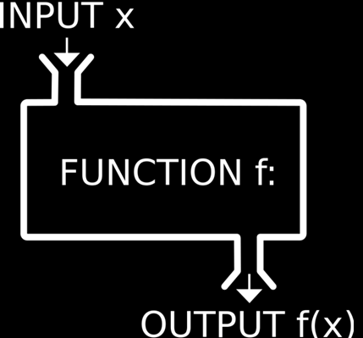
Демо – методи (или функции)

Slide 6
Методи
N.B! При определяне на името на метод се препоръчва да се спазват следните правила:
Името на метода трябва да описва неговата цел.
Името на метода трябва да започва с малка буква.
Трябва да се прилага правилото camelCase.
Името на метода трябва да е съставено от глагол или от двойка - глагол и съществително име.

Slide 7
Параметри на методите
Методите могат да приемат параметри
Параметрите се декларират при дефинирането на съответния метод
Могат да съществуват различни методи с едно и също име, но да приемат различен брой или тип параметри

Slide 8
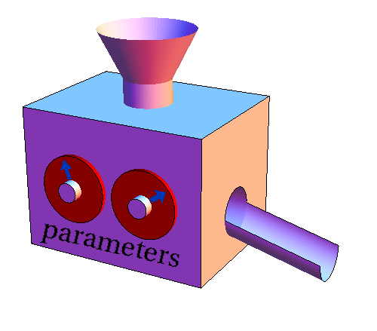
Демо - параметри на методите

Slide 9
Параметри на методите
Подаване на аргументи от примитивен тип - параметъра се копира и метода работи с неговото копие
Подаване на аргументи от референтен тип - параметъра не се копира, а се работи с оригинала

Slide 10
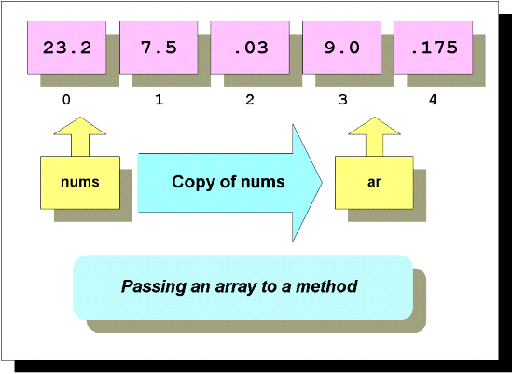
Демо - параметри на методите

Slide 11
Връщане на стойност от методите
Методите могат да връщат стойност
Типа на връщаната стойност трябва да бъде дефиниран при декларацията на функцията
Връщането на резултат се извършва с return

Slide 12

Демо - връщане на стойност

Slide 13
Променлив брой параметри
Един метод може да приема променлив брой параметри
Параметрите трябва да са от един и съши тип
Параметрите се обхождат като масив

Slide 14

Демо - променлив брой параметри

Slide 15
Задача
Дефинирайте метод, който приема като параметър масив от числа и го изписва на екрана в обратен ред.
Направете същия метод, който приема като параметър низ от символи и го изписва на екрана в обратен ред.

Slide 16
Живот на променливите
Променливите живеят в рамките на къдрави скоби {}
След като напуснат къдравите скоби, в които са дефинирани, променливите спират да съществуват
Добра практика е променливите да „живеят“ възможно най-малко време
Добра практика е променливите да се дефинират точно преди да започнат да се използват

Slide 17

Демо - живот на променливите

Slide 18
Генериране на случайни стойности
В сферата на софтуерното инженерство съществува проблем с генериране на случайни стойности
Генерираните от JAVA стойности се наричат „псевдо случайни“

Slide 19
Генериране на случайни стойности
Random rand = new Random();
int randomInt = rand.nextInt();
int randToOneHunged = rand.nextInt(100);

Slide 20

Демо - Генериране на случайни стойности

Slide 21
Много големи числа
Когато се налага да използваме много големи числа, използваме обекта BigInteger

Slide 22
Много големи числа
BigInteger bigInt1 = BigInteger.valueOf(5);
BigInteger bigInt2 = BigInteger.valueOf(20);
BigInteger bigInt3 = bigInt1.add(bigInt2));

Slide 23
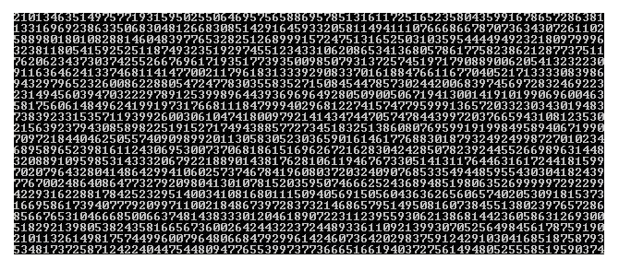
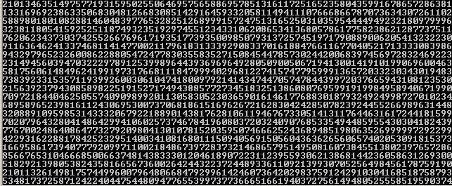
Демо - много големи числа

Slide 24
Рекурсия
Извикването на една функция сама себе си се нарича рекурсия
Дъно на рекурсията се нарича условието, при което функцията спира да се самоизвиква
Рекурсията винаги трябва да има дъно

Slide 25
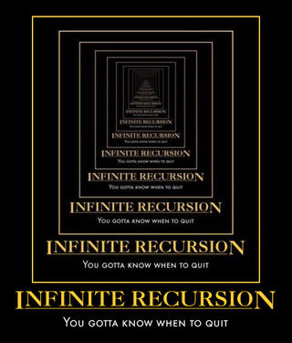
Демо - рекурсия

Slide 26
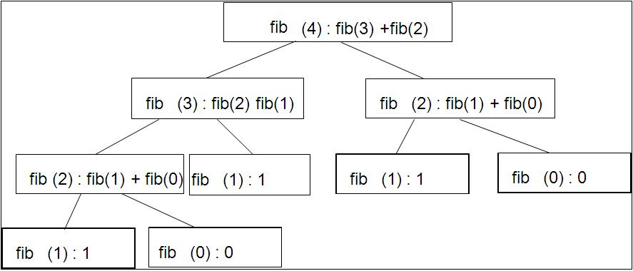
Рекурсия - ефективност
Класическото решение на редицата на Фибоначи с рекурсия е неефективно

Slide 27
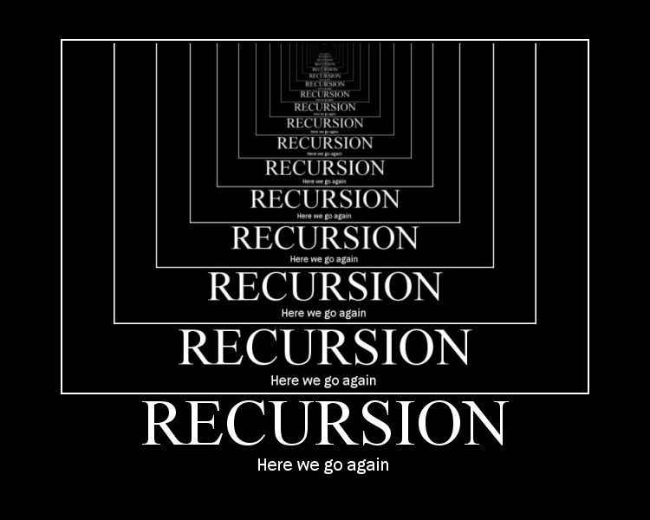
Демо – оптимизирана рекурсия

Slide 28
Видове рекурсия
Когато в тялото на метод се извършва обръщение към същия метод, казваме, че методът е пряко рекурсивен.
Ако метод X се обръща към метод Y, Y към Z, а Z отново към X, казваме, че методът X, заедно с методите Y и Z са непряко (косвено) рекурсивни.

Slide 29
Задача
Да се състави програма на JAVA, която извежда сумата на всички числа от интервала 1 до въведено от конзолата число. Числото трябва да е в интервала [10 – 30 000].
Използвайте рекурсия за решението на задачата.

Slide 30

Въпроси

Slide 31
Задачи за домашна работа
Създайте метод maxNumber() с два целочислени (int) параметъра, който връща по-голямото от двете числа. Напишете програма, която прочита три цели числа от конзолата и отпечатва най-голямото от тях, използвайки метода maxNumber().
Напишете метод, който при подадено име отпечатва в конзолата "Greeting, <name>!" (Напишете програма, която тества този метод.)
Дефинирайте фунцкия, която приема 3 параметъра - цели числа и ги умножава едно с друго. Извикайте функцията 20 пъти с рандом генерирани параметри. Изведете резултата на екрана

Slide 32
Задачи за домашна работа
Дефинирайте функция, която приема един параметър – число, и принтира на екрана "четно«, ако числото е четно, и "нечетно ", ако числото е нечетно. Демонстрирайте действието на фукцията с няколко примера
Направете програма с функция, която принтира всички симетрични числа в интервала [10 ; 999]
Симетрично число е число, на което цифрите са симетрични спрямо средата Например: 11, 22, 101, 303,

Slide 33
Задачи за домашна работа
Напишете програма, която рекурсивно изчислява фактуриел.
Напишете програма, която генерира и отпечатва пермутациите на числата 1, 2, …, n, за дадено цяло число n. Потребителя въвежда n.
Примерен изход при въведена стойност за n=3:
(1, 2, 3), (1, 3, 2), (2, 1, 3), (2, 3, 1), (3, 1, 2), (3, 2, 1)

